Slide 1

Día, Fecha: | Sábado, 00/00/2025
Hora de inicio: | 00:00
Modelación y Simulación 2
[Sección #]
Nombre auxiliar

Slide 2
AGENDA DE LA CLASE
Uso de la tabla pivote de resultados
Visualización y generación de reportes
Generación y visualización de dashboards

Slide 3
EJEMPLO
En una clínica existen varios tipos de servicio al que los pacientes llegan para poder adquirirlos, los tipos de pacientes que llegan a la clínica son:
Paciente sin cita
Solo Laboratorio
Solo Rayos-X
Solo MRI
Solo EKG

Slide 4
EJEMPLO
La clínica cuenta con diferentes estaciones a las que cada paciente según su tipo tienen que pasar para ser atendidos
Registro
Asignación
Tratamiento
Lab
Xray
MRI
EKG
Caja

Slide 5
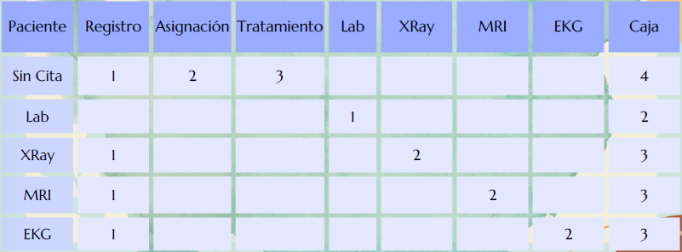
CADA TIPO DE PACIENTE TIENE LA SIGUIENTE RUTA EN LA CLÍNICA SEGÚN LA SIGUIENTE TABLA:

Slide 6
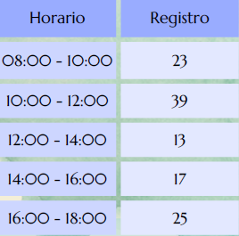
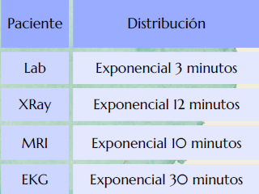
PARA LA LLEGADA DE CADA PACIENTE EN LA CLÍNICA SE HA HECHO UN
ESTUDIO Y SE HA ESTABLECIDO PARA LOS PACIENTES SIN CITA UNA TABLA DE
LLEGADA EN EL HORARIO QUE ATIENDE LA CLÍNICA Y PARA LOS DEMÁS EXISTE
UNA DISTRIBUCIÓN EXPONENCIAL CON UNA MEDIA.

Slide 7
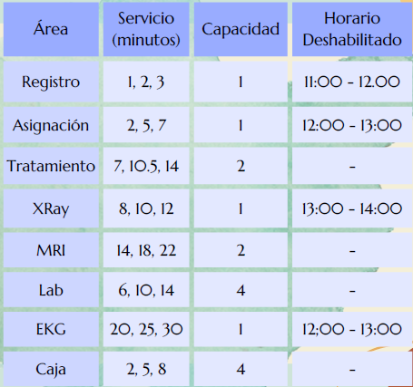
LAS TASAS DE SERVICIO, CAPACIDAD Y HORARIOS DE CADA ÁREA DE ATENCIÓN EN LA CLÍNICA VIENE DADA POR LA SIGUIENTE TABLA

Slide 8
EJEMPLO
Realice la simulación de un día laboral en la clínica teniendo en cuenta todos los aspectos antes mencionados, el horario es de 8:00 - 18:00 horas, luego conteste las siguientes preguntas.
¿Qué tanto son utilizadas cada área?
¿Cantidad de pacientes atendidos por tipo?
¿Cantidad de pacientes atendidos en total?
¿Tiempo promedio en el sistema?
¿Se atienden a todos los pacientes?

Slide 9

Ejemplo: Rate Tables y Work Schedule

Slide 10
ANÁLISIS DE RESULTADOS
La pestaña Results muestra datos de resultados de una(s) ejecución(es) de simulación. Permite al usuario analizar interactivamente los resultados en forma de una tabla dinámica rotativa. Puede arrastrar y soltar columnas en la tabla para rotar o "pivotar" los datos. También puede filtrar y ordenar la información que se muestra.

Slide 11
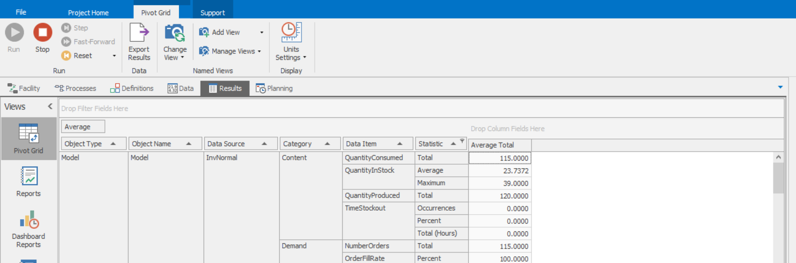
Tabla pivote

Slide 12
Las siguientes categorías ayudan a organizar los datos de resultados:
Content: categoría utilizada para estadísticas sobre la cantidad de cosas dentro o sobre algo, como NumberInSystem o NumberOnLink.
Throughput: categoría utilizada para totales en artículos ingresados ​​/ creados o artículos salidos / destruidos.
Capacity: categoría utilizada para las estadísticas relacionadas con la capacidad, incluido el número de unidades asignadas a lo largo del tiempo, las unidades programadas y la utilización del objeto. La utilización programada se calcula en función de las unidades utilizadas divididas por las unidades programadas.
FlowTime: categoría utilizada para el tiempo de entidad en el sistema (población o por sumidero) o tiempo de entidad en el enlace.
HoldingTime: categoría utilizada para el tiempo de entidad retenido en una ubicación de estación o retenido en un lote.
ResourceState: categoría utilizada para mostrar las ocurrencias, el porcentaje y los tiempos promedio en cada uno de los estados de recursos en los que puede estar un objeto.
Costs: categoría utilizada para mostrar los valores finales de costo para cada objeto o centro de costo, además de la Población. Estadísticas de costos para objetos de tipo Entidad y Transportador.

Slide 13
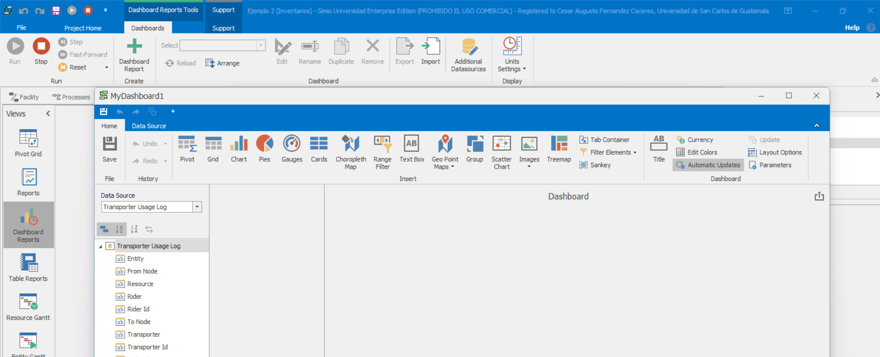
Dashboards

